Slide 1
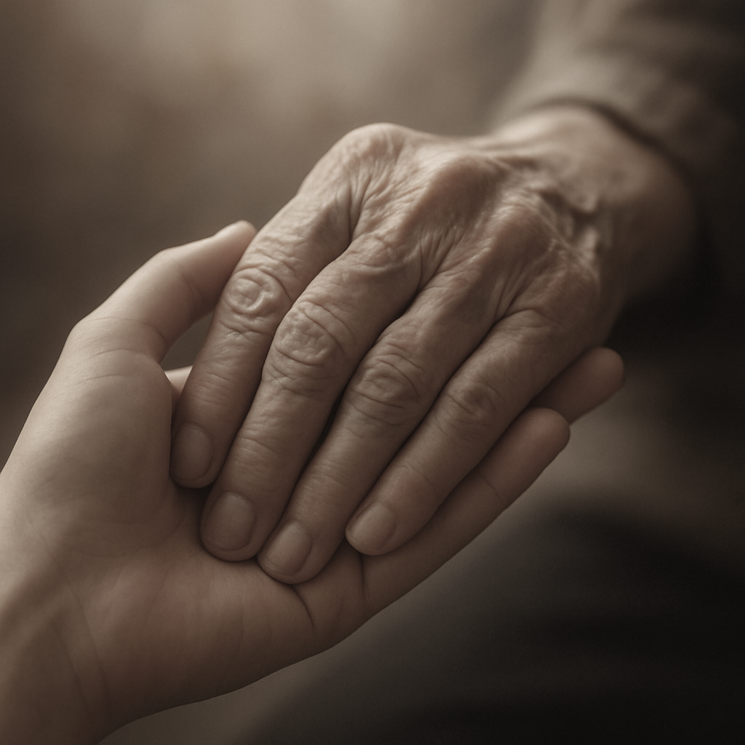



« Tu t’éloignes, mais je reste »
Clic Auto

Slide 2
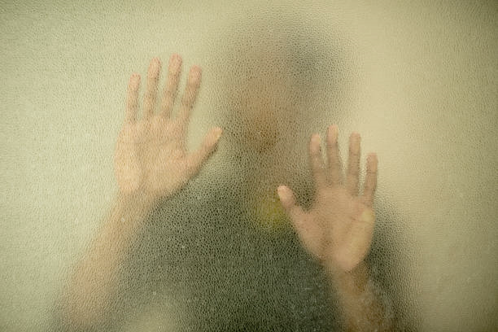
Tu es là… et pourtant, tu pars.
Un peu plus loin, chaque soir.
Tes yeux me cherchent sans me voir,
Ton souffle m’aime sans savoir.

Slide 3

Je t’appelle — tu souris,
Mais mon prénom s’est enfui.
Il flotte dans un coin brumeux,
Parmi des souvenirs fuyants, capricieux.

Slide 4
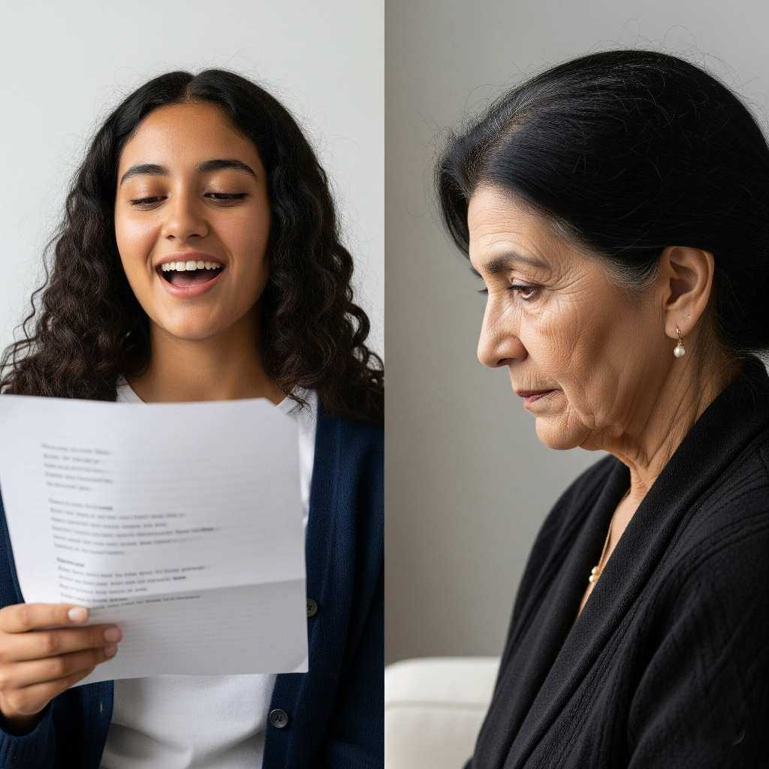
Tu étais forte, tu étais fière,
Tu récitais des vers, la tête en arrière.
Aujourd’hui, tu trembles, tu oublies,
Mais je vois encore la femme que tu étais.

Slide 5
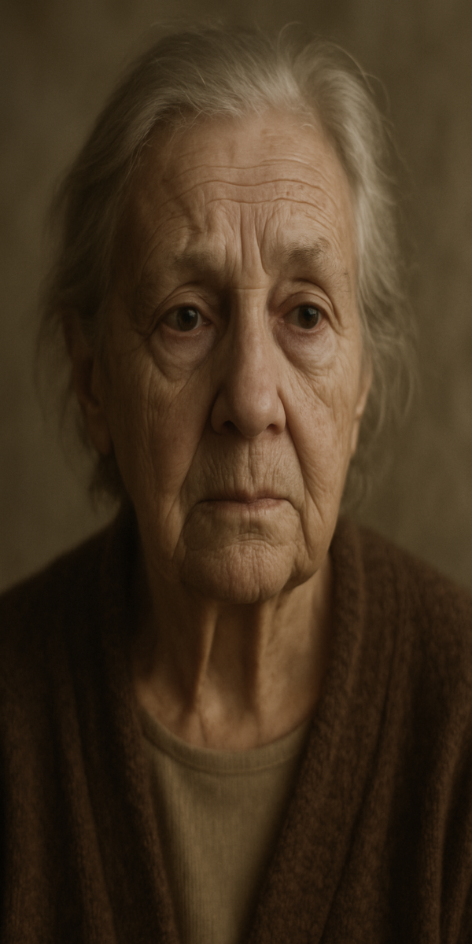
Je déchiffre ton silence,
Comme on lit une prière en souffrance.
Chaque geste est un cri discret,
Chaque regard un mot que tu ne dis plus jamais.

Slide 6
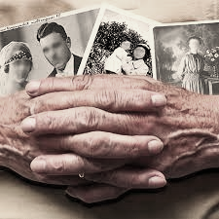
Je te parle de papa, de l’enfance,
Des roses, du vent, de la danse…
Tu m’écoutes, sans vraiment entendre,
Mais ton cœur bat — je le sens tendre.

Slide 7
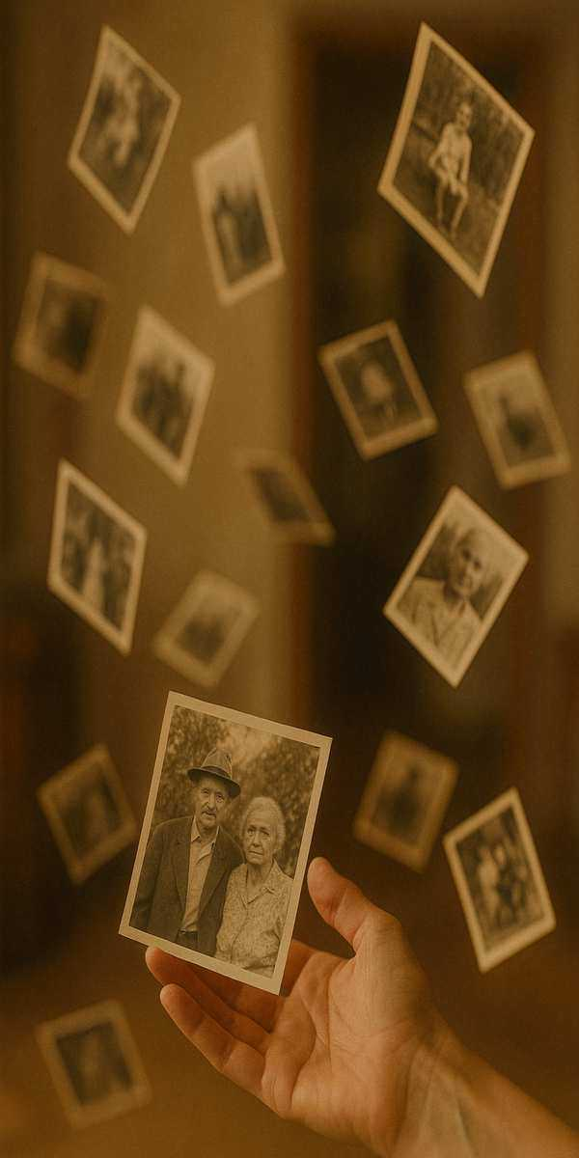
Tu ne sais plus quel jour nous sommes,
Tu ne sais plus même qui sont ces hommes.
Mais parfois, un éclat, une larme,
Un murmure, et reviennent les armes…

Slide 8
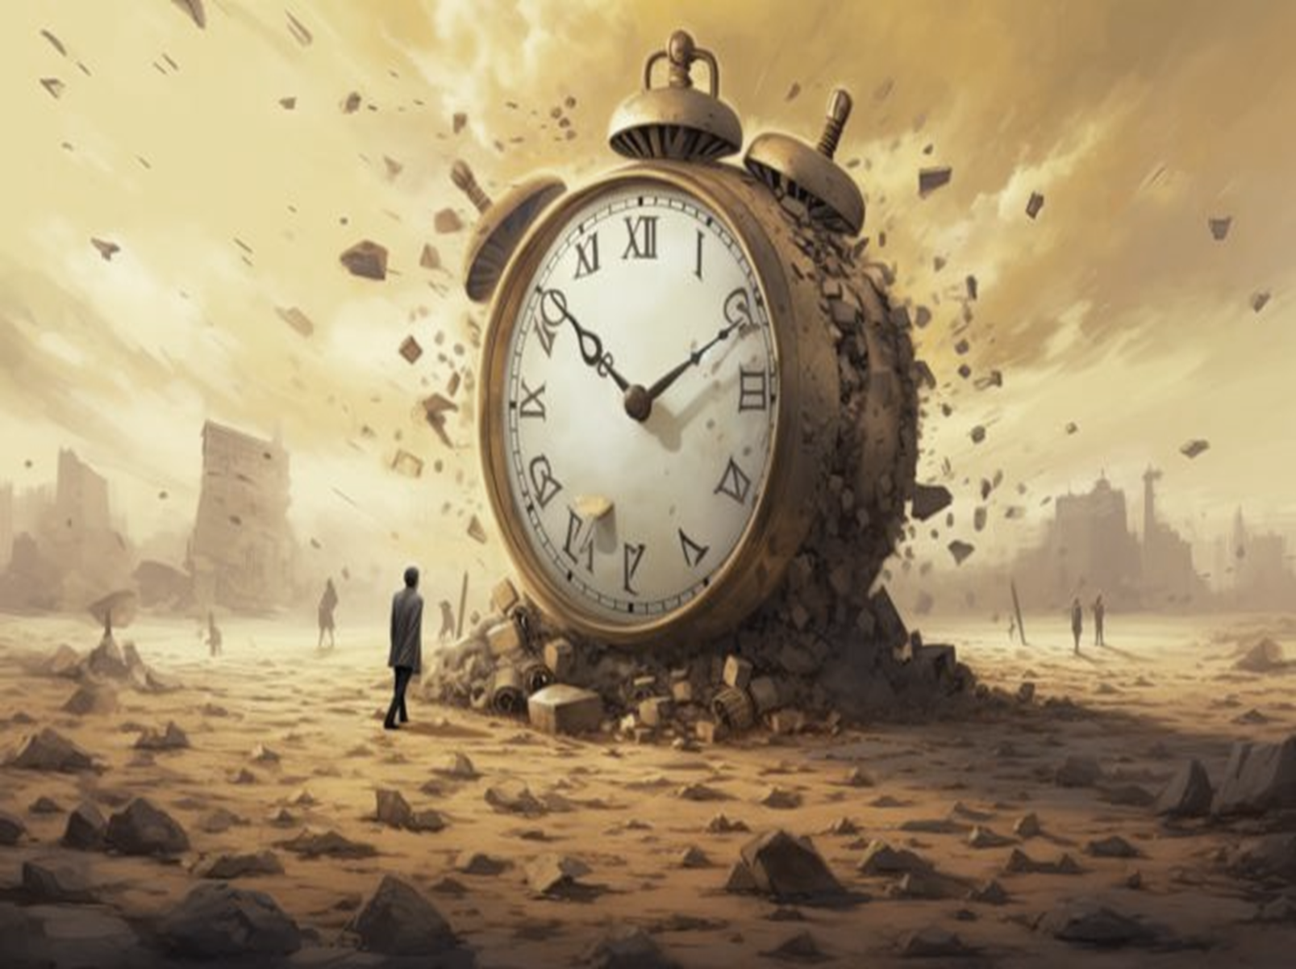
Un éclat de toi revient au jour,
Et j’attrape ce souffle d’amour.
Il dure une minute, une seconde,
Mais il vaut toutes les heures du monde.

Slide 9
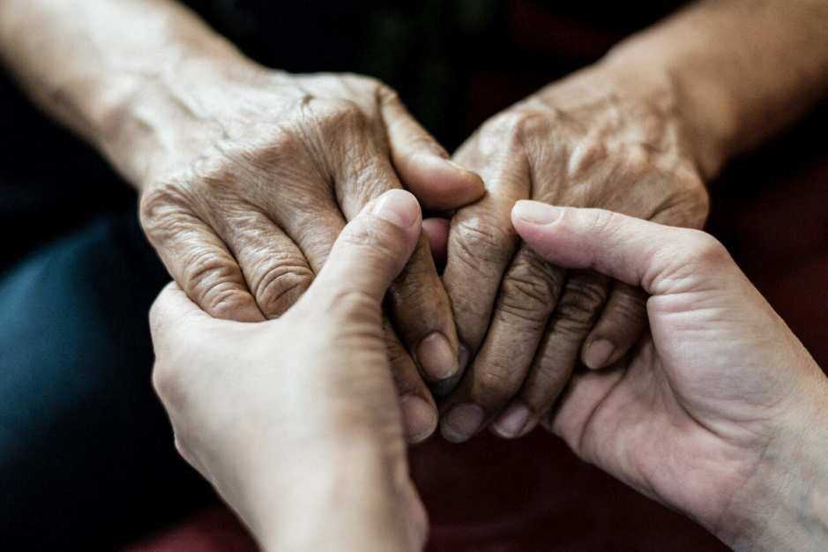
Alors je reste.
Même si tu t’éloignes.
Je suis ton ancre. Ton repère.
Je suis ton enfant, ta lumière.

Slide 10


Même si tu oublies tout de moi,
Moi, je n’oublierai jamais toi.
Images du NET: Texte de SAM

